Slide 1

项目6 页面布局与定位
网 页
设计与制作

Slide 2

6.16
任务16 弹性布局

Slide 3

课程导入
弹性布局也被称为Flexbox布局，是CSS3的一种先进的布局方式，它可以简化布局的过程，提高布局的灵活性和响应性，多被用于移动端开发。通过本节课的学习，大家将能够熟练掌握Flexbox布局的核心概念和常用属性，运用Flexbox布局实现各种页面布局效果。今天我们就来学习一下Flexbox布局的相关的知识。

Slide 4
目 录
01
Flexbox布局的基本概念
02
父项的常见属性及用法
03
子项的常见属性及用法

Slide 5
1.Flexbox布局的基本概念

Slide 6
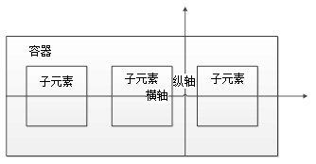
弹性盒布局基本概念
Flexbox 是 CSS 弹性盒子布局模块（Flexible Box Layout Module）的缩写，它被专门设计出来用于创建横向或是纵向的一维页面布局。要使用 flexbox，只需要在想要进行 flex 布局的父元素上应用display: flex ，所有直接子元素都将会按照 flex 进行布局。
容器
弹性盒
子元素
轴
弹性盒改进了块模型，既不使用浮动，也不会在弹性盒容器与其内容之间合并外边距，是一种非常灵活的布局方法。

Slide 7
2.父项的常见属性及用法

Slide 8
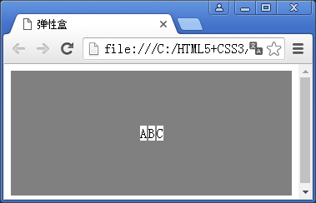
父项的常见属性及用法
1.display
display用于指定弹性盒的容器，其值可以为flex；如果为行内元素，值为inline-flex。

Slide 9
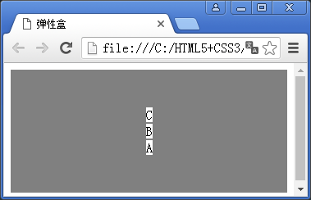
父项的常见属性及用法
2.flex-flow
flex-flow 是属性 flex-direction 和 flex-wrap 的简写，用于排列弹性子元素。
flex-flow属性的语法如下：
flex-flow: flex-direction flex-wrap;
取值 | 描述
row | 弹性盒子元素按轴方向顺序排列，默认值。
row-reverse | 弹性盒子元素按轴方向逆序排列。
column | 弹性盒子元素按纵轴方向顺序排列。
column-reverse | 弹性盒子元素按纵轴方向逆序排列。
flex-flow: column-reverse;
flex-direction
取值 | 描述
nowrap | flex容器为单行，该情况下flex子项可能会溢出容器。
wrap | flex容器为多行，flex子项溢出的部分会被放置到新行。
wrap-reverse | 反转 wrap 排列。
flex-wrap

Slide 10
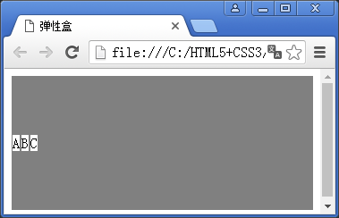
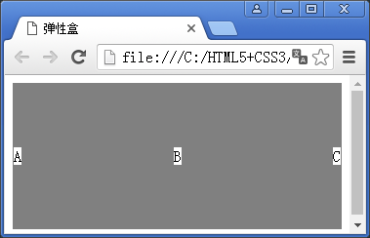
父项的常见属性及用法
3.justify-content
justify-content属性能够设置子元素如何在当前轴方向的排列，其取值如下表所示。
justify-content: flex-start;
justify-content: space-between;
取值 | 描述
flex-start | 弹性盒子元素将向行起始位置对齐。
flex-end | 弹性盒子元素将向行结束位置对齐。
center | 弹性盒子元素将向行中间位置对齐。
space-between | 弹性盒子元素会平均地分布在行里。
space-around | 弹性盒子元素会平均地分布在行里。

Slide 11

父项的常见属性及用法
4.align-items
align-items属性用于设置子元素在垂直于轴的方向上的排列，其取值如下表所示。
align-items : flex-end;
取值 | 描述
flex-start | 弹性盒子元素向垂直于轴的方向上的起始位置对齐。
flex-end | 弹性盒子元素向垂直于轴的方向上的结束位置对齐。
center | 弹性盒子元素向垂直于轴的方向上的中间位置对齐。
baseline | 如弹性盒子元素的行内轴与侧轴为同一条，则该值与'flex-start'等效。其他情况下，该值将参与基线对齐。
stretch | 如果指定侧轴大小的属性值为“auto”，则其值会使项目的边距盒的尺寸尽可能接近所在行的尺寸，但同时会遵照“min/max-width/height”属性的限制。

Slide 12
3.子项的常见属性及用法

Slide 13
子项的常见属性及用法
1.order
order属性用于设置子元素出现的顺序。
将ABC的order值分别改为-3、-2、-1

Slide 14
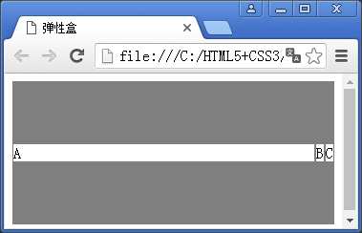
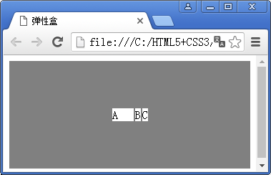
子项的常见属性及用法
2.flex
flex属性是flex-grow（扩展比率）， flex-shrink（收缩比率）和flex-basis（宽度，像素值） 的缩写，能够设置子元素的伸缩性。
将A的flex-grow值还原,
将A的flex-basis改为30px
将A的flex-grow改为2

Slide 15
子项的常见属性及用法
3.align-self
align-self属性能够覆盖容器中的align-items属性，用于设置单独的子元素如何沿着纵轴排列。
其取值有auto|flex-start|flex-end|center|baseline|stretch，每个值的意义与align-items属性的取值类似。
将B的align-self
改为stretch

Slide 16

弹性盒布局注意事项
注意：在使用弹性盒布局时，以下属性不起作用：
弹性容器的每一个子元素变为一个弹性子元素，弹性容器直接包含的文本变为匿名的弹性子元素。
多列布局中的column-*属性对弹性子元素无效。
float 和 clear 对弹性子元素无效。使用 float 会导致 display 属性计算为 block.。
vertical-align属性对弹性子元素的对齐无效。
总结

Slide 17
学习思考
在学习Flexbox布局的过程中，我们要注重实践和思考，将所学的知识点与实际项目相结合，发挥创造力和想象力，探索更多可能的布局效果。同时，我们也要关注页面的可访问性和响应性，确保在不同设备和屏幕尺寸下，页面能够良好地展示和交互。通过不断练习和总结，我们可以逐渐掌握Flexbox布局的精髓，提升我们的Web开发能力。

Slide 18
谢谢

